Slide 1





Multimodal News Classification
22520960: Phan Phước Lộc Ngọc
22520789: Lê Tấn Lộc
GET STARTED

Slide 2




Giới thiệu
Mục tiêu
Bộ dữ liệu ViNews
Phương pháp triển khai
Kết quả
Kết luận

Slide 3
Giới thiệu:
- Phân loại tin tức truyền thống sử dụng thông tin từ văn bản để phân loại bài báo => Hiệu suất kém hơn.
- Các tin tức điện từ bao gồm cả hình ảnh + văn bản => Kết hợp cả văn bản và hình ảnh để phân loại bài báo.
- Ý nghĩa thực tiễn:
Hỗ trợ hệ thống quản lý tin tức, gợi ý nội dung, và kiểm duyệt thông tin.
Ứng dụng trong báo chí số, mạng xã hội và công cụ tìm kiếm.

Slide 4
Mục tiêu:
Xây dựng bộ dữ liệu về tin tức và bài báo điện tử tiếng Việt: Nhận thấy các bộ dữ liệu đa phương thức về bài báo điện tử trên tiếng Việt còn hạn chế, nhóm sẽ tiến hành thu thập, xử lí để xây dựng bộ dữ liệu đa phương thức trên tin tức điện tử cho tiếng Việt. Bộ dữ liệu sẽ bao gồm các bài báo điện tử chứa thông tin dưới nhiều dạng khác nhau như văn bản, hình ảnh, và các nguồn thông tin bổ sung khác, nhằm hỗ trợ tốt hơn cho các nghiên cứu liên quan đến phân loại tin tức.
Tìm hiểu, xây dựng mô hình phân loại tin tức đa phương thức: Dựa trên bộ dữ liệu vừa thu thập được sẽ tiến hành tìm hiểu, triển khai thiết lập mô hình phân loại đa phương thức để đánh giá độ hiệu quả của mô hình khi được huấn luyện trên bộ dữ liệu tiếng Việt.

Slide 5
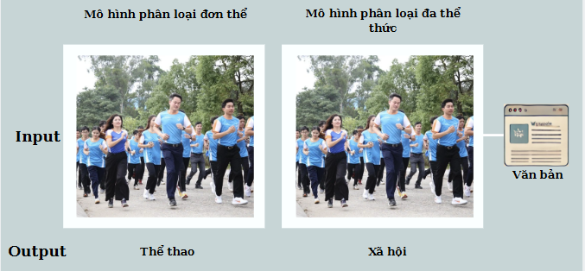
I. Bài toán: Phân loại tin tức
Input:
Thông tin bao gồm hình ảnh + văn bản (context của bài báo)
Output:
Mục của bài báo thuộc về (Chính trị, Xã hội, Thể thao, Giải trí,...).

Slide 6



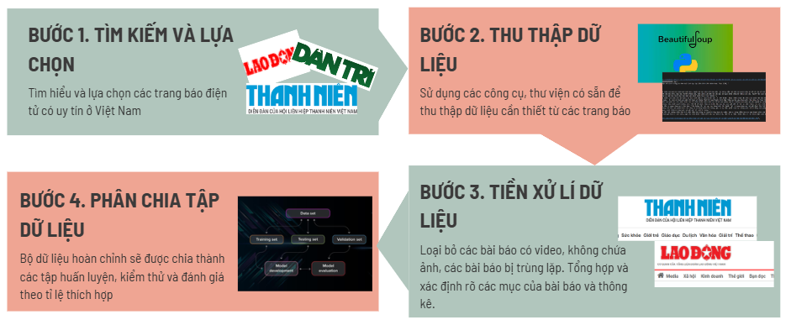

II . Bộ dữ liệu ViNews:

Slide 7
II . Bộ dữ liệu ViNews:
1. Tìm kiếm lựa chọn trang báo:
2. Thu thập dữ liệu:
Tìm kiếm các trang báo điện tử có uy tín của Việt Nam: Dân Trí, Đời sống và Pháp luật, Thanh Niên, Lao Động và VNExpress.
Mục tiêu là thu thập được 30.000 bài báo với trung bình mỗi bài chứa 2 ảnh hoặc nhiều hơn.
Lựa chọn các mục phù hợp và thống nhất các mục giữa các trang báo điện tử với nhau.
Sử dụng PyCharm, thư viện hỗ trợ thu thập dữ liệu: BeautifulSoup4, Selenium và Octoparse 8.

Slide 8
II . Bộ dữ liệu ViNews:
3. Tiền xử lí dữ liệu:
4. Phân chia tập dữ liệu:
Gộp, thống nhất các mục giữa các trang báo điện tử với tổng cộng 18 mục, lĩnh vực.
Xoá các bài báo có nội dung trùng, các bài có chứa video, quảng cáo....
Xoá các ảnh không chứa câu mô tả, các nội dung dư thừa.
Bộ dữ liệu ViNews được chia thành các tập train, dev, test theo tỉ lệ 8:1:1 để huấn luyện và đánh giá.
Bộ dữ liệu sử dụng bao gồm 20.000 bài báo với 40.000 ảnh.

Slide 9
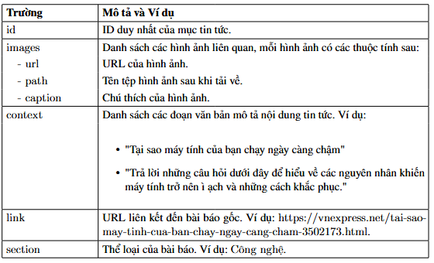


II . Bộ dữ liệu ViNews:

Slide 10
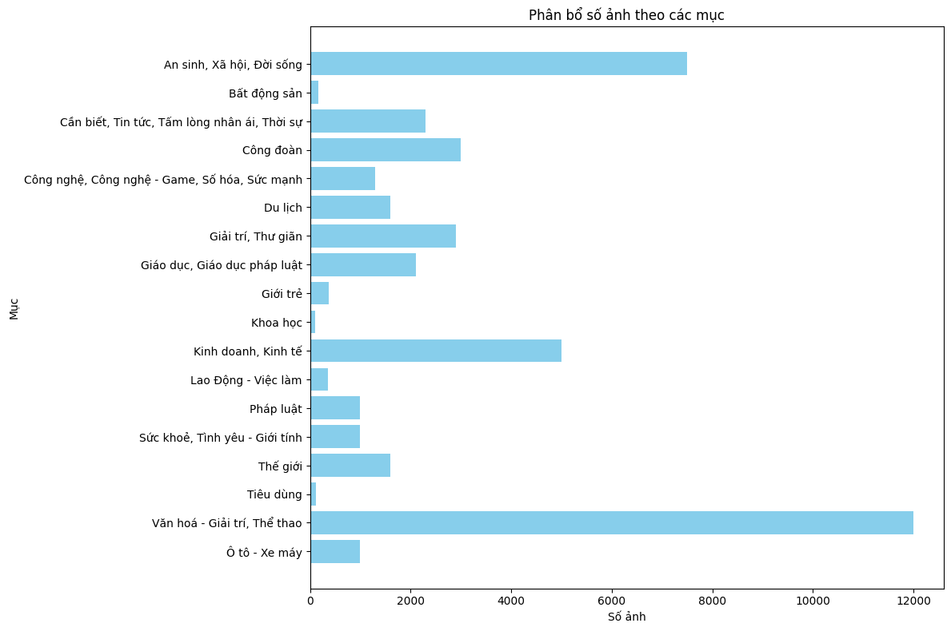
II . Bộ dữ liệu ViNews:

Slide 11
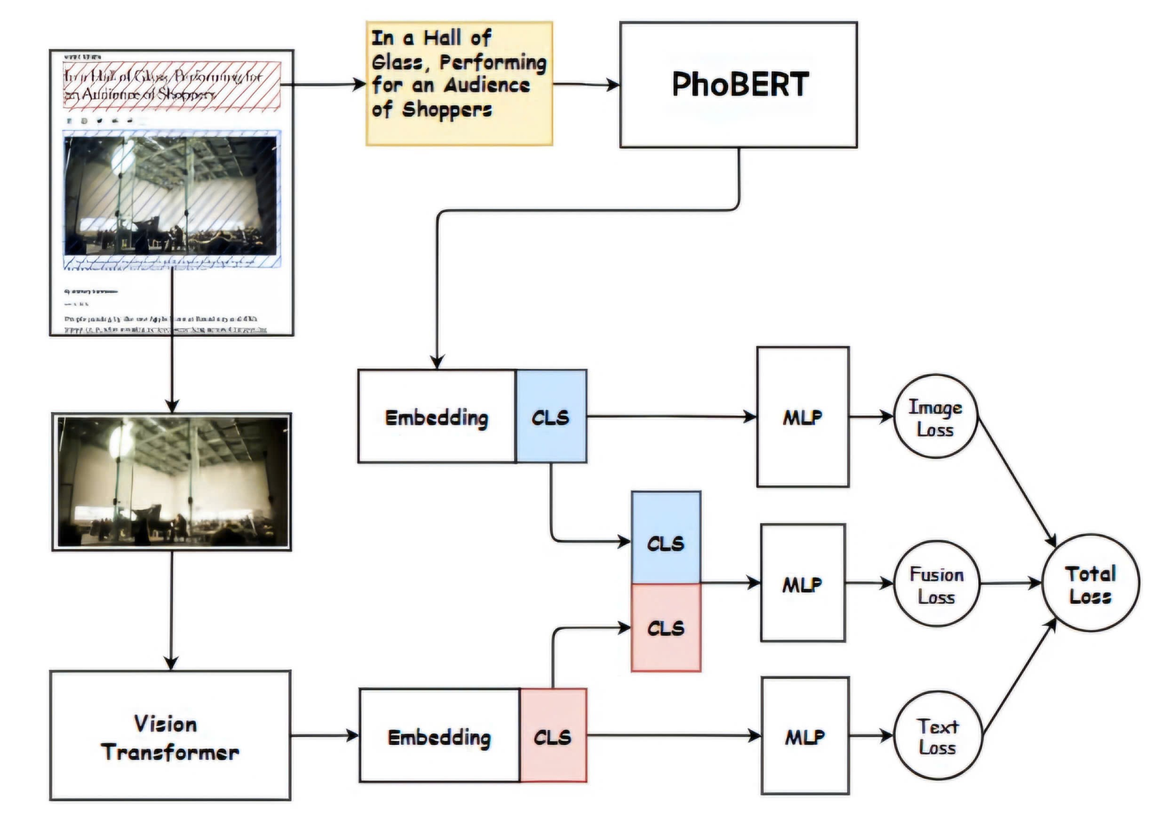

III. Phương pháp triển khai:

Slide 12
V. Kết quả:
Độ đo đánh giá: sử dụng các độ đo accuracy, precision, recall, f1 score
Phương pháp triển khai: Đánh giá hiệu suất trên 3 cách
Phân loại bài báo sử dụng văn bản
Phân loại bài báo sử dụng hình ảnh
Phân loại bài báo sử dụng văn bản + hình ảnh

Slide 13

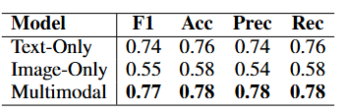
V. Kết quả:
Kết quả phân loại trên các độ đo

Slide 14
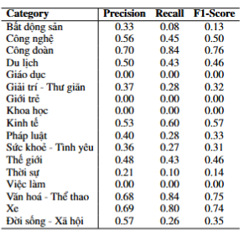
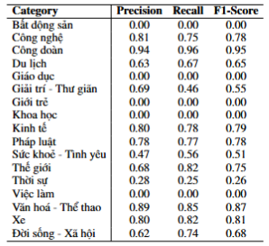
V. Kết quả:
Image-Only Model
Text-Only Model

Slide 15
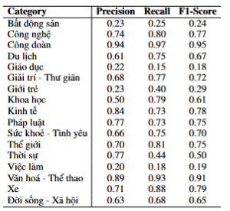
V. Kết quả:
Multimodal Model

Slide 16
V. Kết luận:
Kết quả đạt được:
Xây dựng bộ dữ liệu về tin tức và bài báo điện tử tiếng Việt: xây dựng được bộ dữ liệu Tiếng Việt về tin tức điện tử hoàn chỉnh, phục vụ cho nhiều bài toán trong lĩnh vực xử lí ngôn ngữ tự nhiên.
Đánh giá hiệu suất phân loại tin tức trên các phương pháp khác nhai: thực hiện huấn luyện và đánh giá trên bộ dữ liệu Tiếng Việt về hiệu suất của bài toán phân loại đa phương thức.
Hạn chế:
Chưa đánh giá được trên bộ dữ liệu có kích thước lớn hơn.
Đánh giá trên các phương pháp phức tạp và hiệu quả hơn.

Slide 17


THANK YOU

